Slide 1


ỦY BAN NHÂN DÂN QUẬN LONG BIÊN
TRƯỜNG TIỂU HỌC ĐÔ THỊ VIỆT HƯNG
BÀI GIẢNG ĐIỆN TỬ
KHỐI 3
MÔN: TIẾNG VIỆT

Slide 2





Thứ….ngày….tháng….năm….

Slide 3





Bài 1: Xếp các từ ngữ dưới đây vào nhóm thích hợp:
ruộng
bậc thang
mênh mông
núi
uốn lượn
suối
thác nước
ngoằn ngoèo
trắng xoá
sừng sững
gập ghềnh
quanh co
rừng
Từ ngữ chỉ sự vật | Từ ngữ chỉ đặc điểm

Slide 4
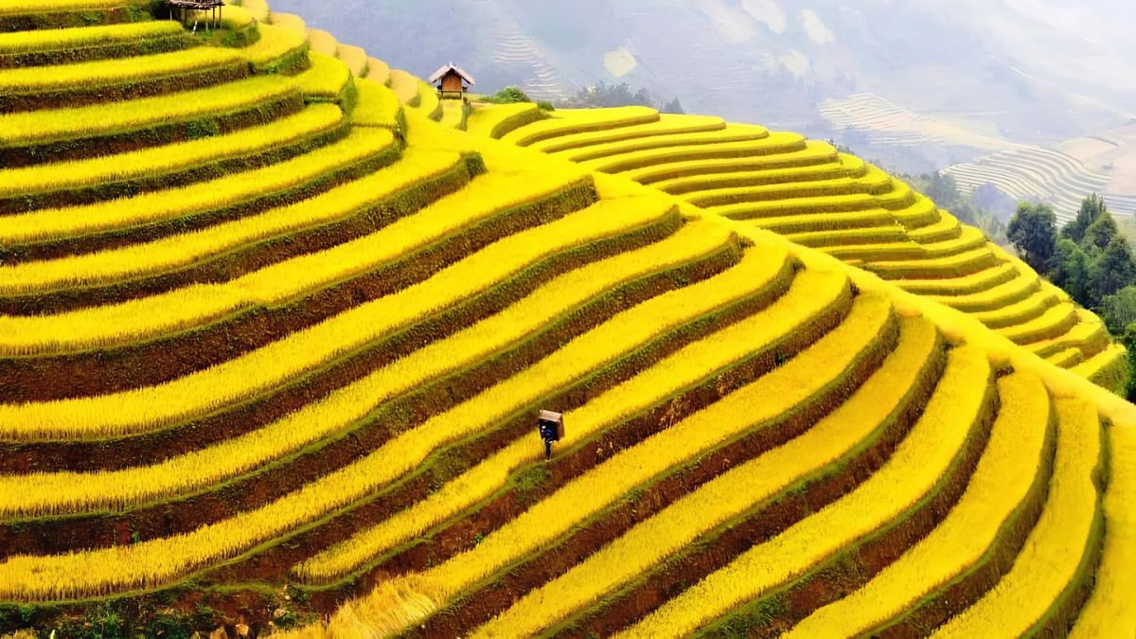
Ruộng bậc thang

Slide 5
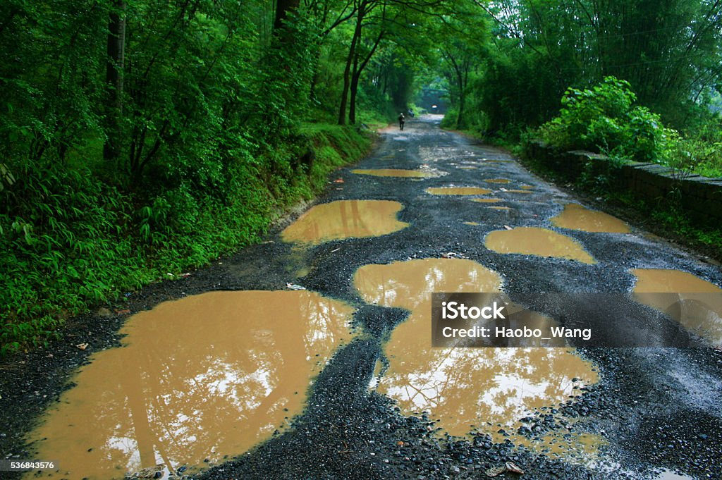
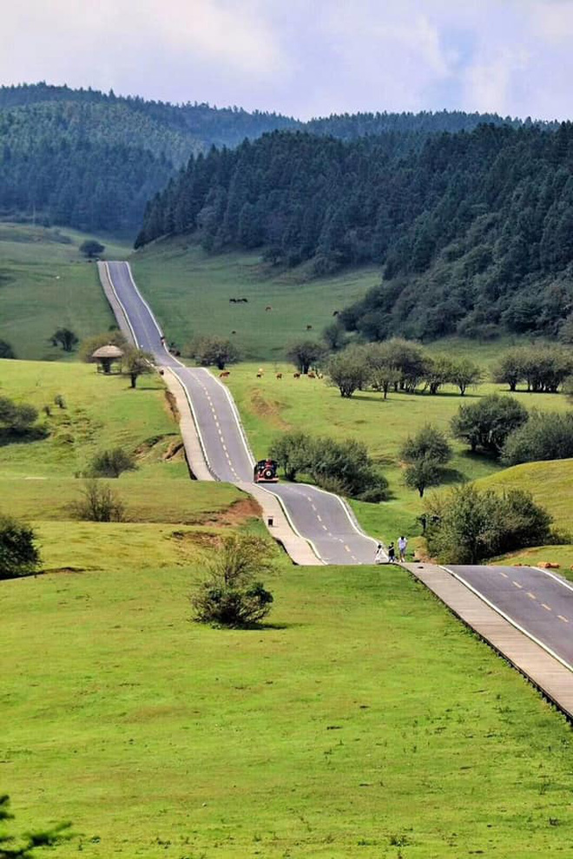
gập ghềnh

Slide 6
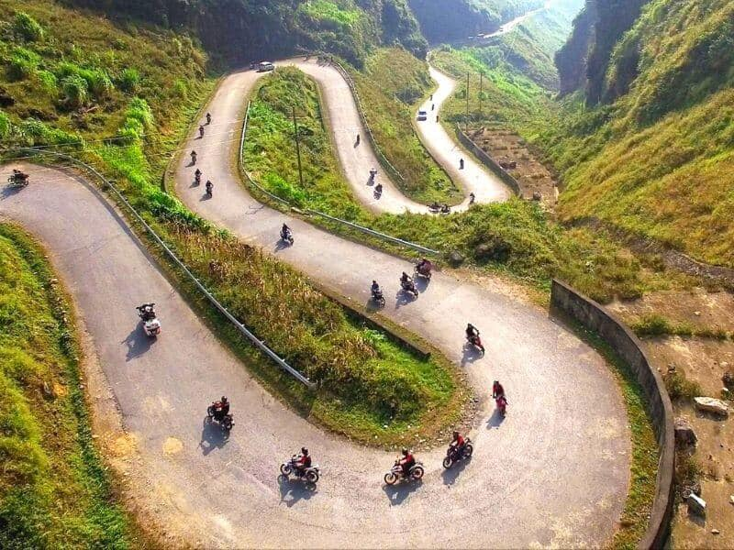
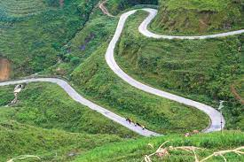
ngoằn ngoèo
uốn lượn
quanh co

Slide 7


2. Đặt 2 - 3 câu với từ ngữ tìm được ở bài tập 1.

Slide 8
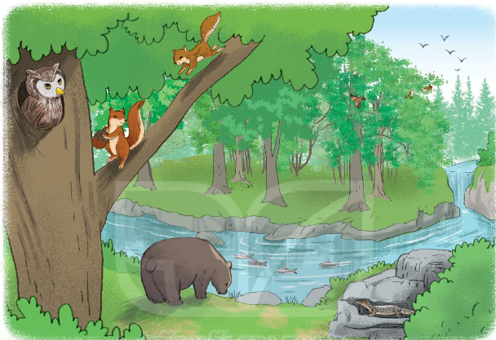
3. Nhìn tranh, đặt và trả lời câu hỏi Ở đâu?

Slide 9
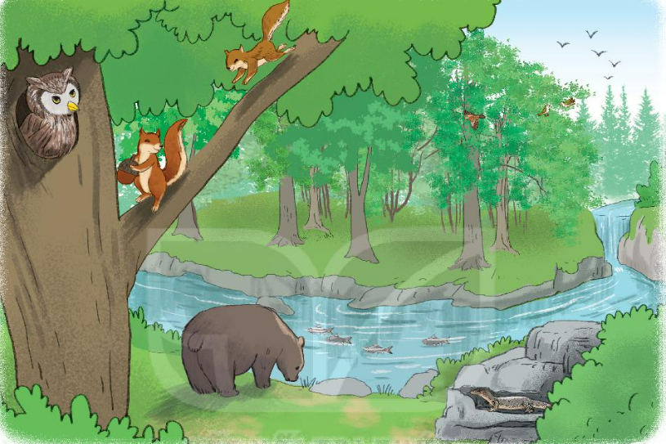
Con chim
Con sóc
Con cú
Con cá
Con gấu
Kì đà

Slide 10
M: - Cú mèo làm tổ ở đâu?
- Cú mèo làm tổ trong hốc cây.

Slide 11


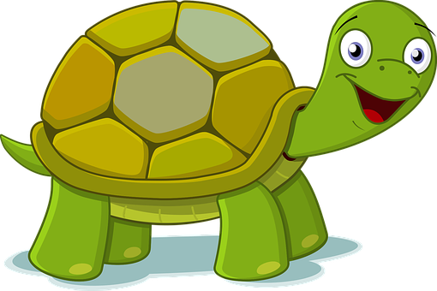
Bài 4: Dựa vào bài thơ, đặt và trả lời câu hỏi Khi nào?
Rùa con đi chợ đầu xuân
Mới đến cổng chợ bước chân sang hè
Chợ đông hoa trái bộn bề
Rùa mua hạt giống đem về trồng gieo.
Mua xong chợ đã vãn chiều
Heo heo gió thổi cánh diều mùa thu
Đường dài chẳng ngại nắng mưa
Kịp về tới cửa trời vừa sang đông.
(Mai Văn Hai)

